Slide 1
Школа-гимназия №144 города Алматы
Правила
школьного этикета.
Классный час.
Разработала : классный руководитель
Ли Маргарита Борисовна

Slide 2
Цели:
Научиться применять правила этикета в повседневной жизни
Задачи:
Узнать новые правила школьного этикета.
Пополнить запас вежливых слов.
Собрать материал о школьном этикете.

Slide 3
Содержание
Понятие этикет.
Что такое этикет?
Хорошие манеры.
Вежливость.
Внешний вид школьника.
Бережное отношение к школьному имуществу.
Поведение в школе.
Правила ученика.
Взаимопомощь. Дружба.
Правила этикета нашей школы.

Slide 4
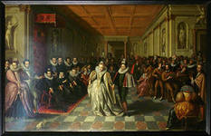

Slide 5
Что такое этикет?
Где зарождался этикет
Англию и Францию называют обыкновенно: "классическими странами этикета". Однако, родиной этикета назвать их никак нельзя. Грубость нравов, невежество, поклонение грубой силе и т.п. в XV столетии господствуют в обеих странах. О Германии и прочих странах тогдашней Европы можно вообще не говорить, одна лишь Италия того времени составляет исключение. Облагораживание нравов итальянского общества начинается уже в XIV веке. Человек переходил от феодальных нравов к духу нового времени и этот переход начался в Италии раньше чем в других странах. Если сравнивать Италию XV века с другими народами Европы, то сразу же бросается в глаза более высокая степень образованности, богатства, способности украшать свою жизнь Франция была порабощена и опустошена англичанами, французы не признавали никаких заслуг, кроме воинских, они не только не уважали науки, но даже гнушались ими и считали всех ученых самыми ничтожными из людей.
Короче говоря, в то время как вся остальная Европа утопала в междоусобицах, а феодальные порядки держались еще в полной силе, Италия была страной новой культуры. Эта страна и заслуживает по справедливости быть названной родиной этикета.

Slide 6
Понятие об этикете
Этикет - слово французского происхождения, означающее манеру поведения. К нему относятся правила учтивости и вежливости, принятые в обществе.
Современный этикет наследует обычаи практически всех народов от седой древности до наших дней. В основе своей эти правила поведения являются всеобщими, поскольку они соблюдаются представителями не только какого-то данного общества, но и представителями самых различных социально-политических систем, существующих в современном мире. Народы каждой страны вносят в этикет свои поправки и дополнения, обусловленные общественным строем страны, спецификой ее исторического строения, национальными традициями и обычаями.
Различают несколько видов этикета, основным из которых являются: -придворный этикет -строго регламентируемый порядок и формы обхождения, установленные при дворах монархов; -дипломатический этикет- правила поведения дипломатов и других официальных лиц при контактах с друг другом на различных дипломатических приемах, визитах, переговорах; -воинский этикет - свод общепринятых в армии правил, норм и манер поведения военнослужащих во всех сферах их деятельности; -общегражданский этикет - совокупность правил, традиций и условностей, соблюдаемых гражданами при общении друг с другом.

Slide 7
Следует отметить, что тактичный и воспитанный человек ведет себя в соответствии с нормами этикета не только на официальных церемониях, но и дома. Подлинная вежливость, в основе которой лежит доброжелательность, обуславливается актом, чувством меры, подсказывающим, что можно, а чего нельзя делать при тех или иных обстоятельствах. Такой человек никогда не нарушит общественный порядок, ни словом, ни поступком не обидит другого, не оскорбит его достоинства.
Современный этикет регламентирует поведение людей в быту, на службе, в общественных местах и на улице, в гостях и на различного рода официальных мероприятиях - приемах, церемониях, переговорах.
Итак, этикет - очень большая и важная часть общечеловеческой культуры, нравственности морали, выработанной на протяжении многих веков жизни всеми народами в соответствии с их представлениями о добре, справедливости, человечности.

Slide 8
Хорошие манеры
Манеры - способ держать себя, внешняя форма поведения, обращения с другими людьми, употребляемые в речи выражения, тон, интонация, характерные для человека походка, жестикуляция и даже мимика.
В обществе хорошими манерами считаются скромность и сдержанность человека, умение контролировать свои поступки, внимательно и тактично общаться с другими людьми. Дурными манерами принято считать привычки громко говорить, не стесняясь в выражениях, развязность в жестикуляции и поведении, неряшливость в одежде, грубость, проявляемые в откровенной недоброжелательности к окружающим, в сквернословии, употреблении унизительных кличек прозвищ.
Манеры относятся к культуре поведения человека и регулируются этикетом. Этикет подразумевает благожелательное и уважительное отношение ко всем людям, безотносительно к их должности и общественному положению. Он включает в себя учтивое обращение с женщиной, почтительное отношение к старшим, формы обращения к старшим, формы обращения и приветствия, правила ведения разговора, поведение за столом.
Обязательным условием общения является деликатность. Деликатность не должна быть излишней, превращаться в льстивость, приводить к ничем неоправданному восхвалению увиденного или услышанного. Не надо усиленно скрывать, что вы впервые видите что-то, слушаете, пробуете на вкус, боясь, что в противном случае вас сочтут невеждой.

Slide 9
Вежливость
К сожалению, совершенно затерто прекрасное высказывание Сервантеса: "Ничего не стоит так дешево и не ценится так дорого, как вежливость. " Истинная вежливость может быть лишь доброжелательной, так как она - одно из проявлений искренней, бескорыстной благожелательности по отношению ко всем другим людям, с которыми человеку приходится встречаться на работе, в доме, где живет, в общественных местах.
Тактичность, чуткость - это и чувство меры, которую следует соблюдать в разговоре, в личных и служебных отношениях, умение чувствовать границу, за которой в результате наших слов и поступков у человека возникает незаслуженная обида, огорчение, а иногда и боль. Тактичный человек всегда учитывает конкретные обстоятельства: разницу возраста, пола, общественного положения, место разговора, наличие или отсутствие посторонних.
Уважение к другим - обязательное условие тактичности даже между хорошими товарищами. Самоуважение без уважения к другим неизбежно вырождается в самомнение, чванство, высокомерие.
Культура поведения в равной степени обязательна и со стороны нижестоящего по отношению к вышестоящему. Она выражается прежде всего в честном отношении к своим обязанностям, в строгой дисциплинированности, а также в уважении, вежливости, тактичности по отношению к руководителю. То же - по отношению к сослуживцам. Требуя уважительного отношения к себе, задавайтесь почаще вопросом: отвечаете ли вы им самим тем же.

Slide 10
Внешний вид школьника
.
Идя в школу , ученик должен выглядеть соответствующим образом. Форма должна быть простой и удобной.
Для девочек : белая блузка ,темная юбка , банты .
Для мальчиков : однотонная рубашка , брюки ,пиджак .
Для уроков физкультуры должна быть спортивная форма : длинная или короткая , легкие , удобные кроссовки . Спортивную форму можно одевать только на уроки физкультуры .
Школьную форму надо содержать в порядке . Она должна быть чистой и поглаженной . К ней пришиты все пуговицы , на верхней одежде петелька для вешалки .В красивой и ухоженной форме приятно заниматься на уроках .
Мальчики должны быть аккуратно подстрижены и причесаны .
Если у девочки стрижка ,волосы должны быть причесаны , не растрепаны . Если у девочки длинные волосы , они должны быть уложены красиво : в косы или собраны на голове аккуратно . В этом возрасте девочки могут носить банты , заколки . Прическа должна соответствовать возрасту ученика.
Дети , войдя в класс , должны сменить первую обувь на вторую , верхнюю одежду повесить на вешалку . В сменной обуви на улицу выходить нельзя .
Если вы взяли в школу сотовый телефон , то должны помнить , что учитель не несет за него
ответственность . Пользоваться сотовым телефоном можно только на перемене или после уроков.

Slide 11
Форма школьника

Slide 12
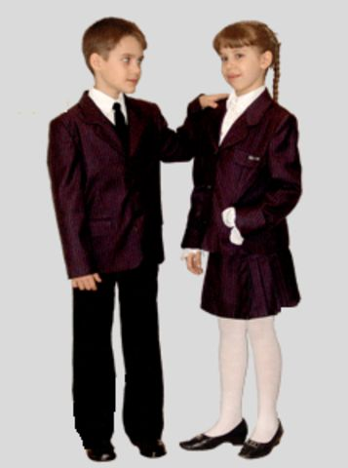

Slide 13
Бережное отношение к школьному имуществу
Школа – это не только учителя и ученики , это классы с партами и стульями , коридоры со стендами и картинами
Ученики должны бережно относиться к школьному имуществу : не писать на парте и стенах , не
ломать мебель , убирать за собой мусор .
У ученика должен быть порядок не только на парте , но и под партой .
Учебники и тетради, другие учебные вещи аккуратно складывать на парту.
Учебники обернуты , с закладкой .
Тетради подписаны и обернуты.

Slide 14
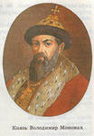
Манера общения
В Древней Руси в 12 веке Мономах учил вести беседу так : « При старших молчать , мудрых
слушать , без лукавого умысла беседовать , побольше вдумываться , не осуждать речью , не много
смеяться .»
Ученик , придя в школу , должен поприветствовать
не только своего учителя , но и всех взрослых , работающих в школе ,
сказав :» Здравствуйте !
При обращении к друг другу надо быть вежливым , не грубить .
Не надо спорить с учителем , перебивать его , когда он объясняет . Если учителя нет в классе, нельзя шуметь и громко разговаривать.
Употреблять непристойные выражения очень плохо . Ведь они очень обижают и унижают всех людей .
Нужно говорить четко ,ясно ,доступно , полными предложениями , об отсутствующих говорить только хорошо , отвечать и реагировать на все вопросы , обращенные к тебе, пользоваться словами :
« Извините , пожалуйста , спасибо»

Slide 15
Поведение в школе
Ученики должны приходить в школу до начала уроков за 15 минут .
Заранее приготовиться к нужному предмету и ждать учителя .Они должны успокоиться и привести себя в порядок .
Если ученик опоздал , то нужно постучать и спросить разрешения войти в
класс. Когда войдешь , нужно поздороваться , объяснить причину опоздания и извиниться.
И больше не опаздывать , потому что отвлекаешь от работы не только учителя , но и весь класс.
НЕ БОЛТАЙ НА УРОКАХ.
Две хвостатые Сороки
Разболтались на уроке
И по двойке получили,
Дома близких огорчили.
Что же, пусть теперь узнают:
На уроках не болтают.
Вас не просят отвечать?
Значит, лучше помолчать!

Slide 16
Правила ученика
КОГДА УЧИТЕЛЬ ВХОДИТ В КЛАСС, НЕ ЗАБУДЬ ВСТАТЬ.
Еще совет ученикам:
Когда учитель входит к вам,
Пусть каждый ученик встает,
Чтоб оказать ему почет.
Учитель скажет вам: «Садитесь!»
На место тихо опуститесь.
Когда садится шумно класс,
Учитель сердится на вас.
УВАЖАЙ УЧИТЕЛЯ.
Учитель в классе -самый главный,
Он добрый друг, наставник славный,
И он научит вас всему,
Вам надо помогать ему.
Его не надо отвлекать-
Хихикать громко и болтать.
Ведь, если вы шалить начнете
И зря учителя прервете,
То он порядок наведет,
Но время даром пропадет!
И отвечайте на вопросы,
Когда он вас о чем-то спросит,
Уроки каждый день учите,
Чтобы доволен был учитель.

Slide 17
Взаимопомощь. Дружба.
Взаимопомощь – это проявление заботы о другом человеке .
В классе мы должны выручать друг друга в трудных ситуациях, помогать друг другу, если что-то не получается, , если кто-то забыл какую-то учебную вещь -дать.
Мы все отвечаем за то , что кому-то плохо в коллективе ,
что сильный обижает слабого . Все мы должны остановить обидчика , осудить его, потребовать , чтобы он извинился и больше не обижал своего товарища.
Ученики в школе часто спорят. В споре надо спокойно выслушивать друг друга, не перебивать , не кричать , не обижаться , не размахивать кулаками , уметь честно признавать , что не прав, и помнить , что в споре рождается истина. Надо быть терпеливым , чтобы её добиться .
Главным в школьной жизни является – умение дружить

Slide 18
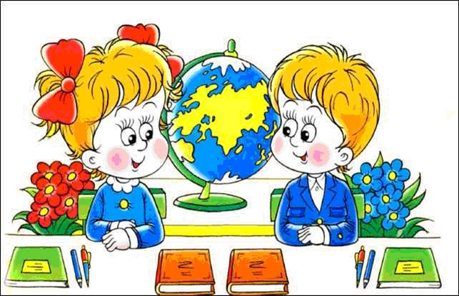
Дружбой умей дорожить

Slide 19
Главным в школьной жизни является- умение дружить.
.Если товарищ попал в беду , помоги ему , чем можешь.
Поделись с товарищем тем , что у тебя есть .
Останови товарища , если он делает что-то плохое.
Не стой в стороне равнодушно,
Когда у кого-то беда.
Рвануться на выручку нужно
В любую минуту, всегда.
И если когда-то, кому-то
Поможет твоя доброта,
Ты счастлив, что день
Не напрасно был прожит,
Что годы живешь ты не зря!

Slide 20
Правила этикета нашей школы
Наша школа особенная, и мы хотим отличаться от других своими манерами, поведением, речью и внешним видом. Каждый ученик нашей школы должен знать нормы школьного этикета. 1.Внешний вид – наша визитная карточка.
Ежедневный деловой стиль одежды. Девушки: брючный костюм или пиджак с юбкой. Юноши костюм, свитер.
Сменная обувь должна быть обязательно.
Требования к прическе. Девушки не носят волосы распущенными. У юношей - короткая стрижка.
2.Доброжелательность. Мы доброжелательно относимся к друг другу. Здороваемся со всеми взрослыми независимо от того, учат они нас или нет. Здороваемся с учениками . Улыбаемся, не ходим с кислыми лицами. Обращаемся к друг другу по имени.

Slide 21
3.Поведение и дисциплина
В школе пользуемся урнами, не сорим. Бережем то, что помогли приобрести наши родители. Не раскрашиваем стены, стенды, таблички и т.д. Не опаздываем и не прогуливаем уроки. Дежурим по школе. В столовой убираем за собой посуду. Не приноси в школу плееры и другие дорогие личные вещи. Ведем себя как взрослые.

Slide 22
4.Наша речь. Не повышаем голос и не кричим. Вежливо разговариваем со взрослыми и между собой. Не говорим друг другу плохие слова. 5. Общественные места. В столовую входим без рюкзаков, сумок и верхней одежды. Не складываем сумки где попало. Не трогаем и не портим чужие вещи. 6. Наши школьные традиции. Посещаем школьные линейки раз в неделю. Уважаем и помогаем школьному совету. Выполняем обязанности своего содружества. Любим и поддерживаем школьные традиции.

Slide 23
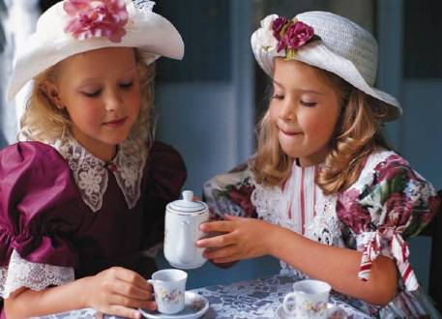
Надо помнить
всем и всегда:
ВЕЖЛИВОСТЬ
ВСЕГДА
ПРАВА

